Slide 1

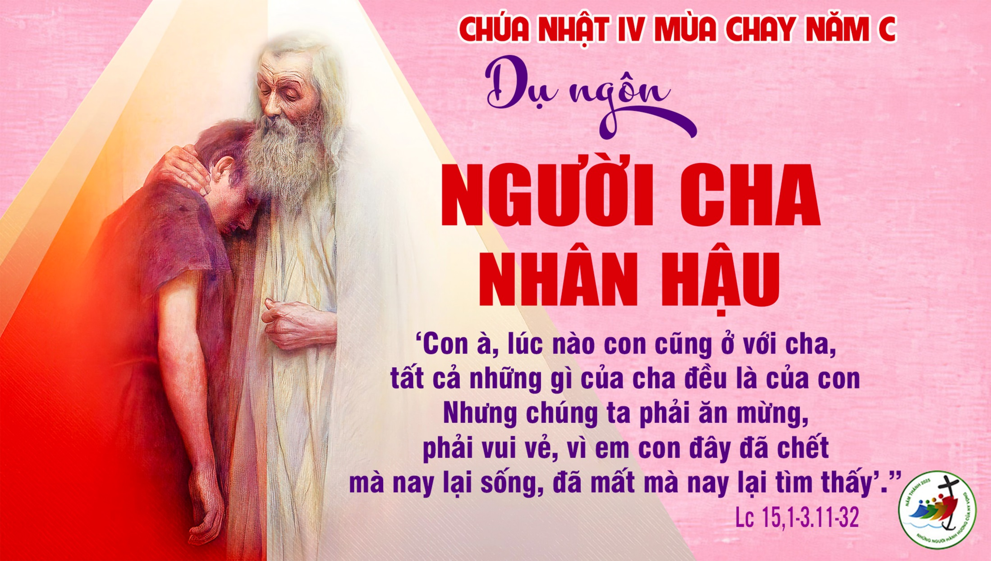
3

Slide 2
KINH CHÚA THÁNH THẦN
Chúng con lạy ơn Đức Chúa Thánh Thần, thiêng liêng sáng láng vô cùng,

Slide 3

chúng con xin Đức Chúa Thánh Thần xuống đầy lòng chúng con, là kẻ tin cậy Đức Chúa Trời,

Slide 4
Và đốt lửa kính mến Đức Chúa Trời trong lòng chúng con;

Slide 5
chúng con xin Đức Chúa Trời cho Đức Chúa Thánh Thần xuống.

Slide 6
Sửa lại mọi sự trong ngoài chúng con. Chúng con cầu cùng Đức Chúa Trời,

Slide 7
xưa đã cho Đức Chúa Thánh Thần xuống soi lòng dạy dỗ các Thánh

Slide 8
Tông Đồ thì rày chúng con cũng xin Đức Chúa Trời cho Đức Chúa

Slide 9
Thánh Thần lại xuống an ủi dạy dỗ chúng con làm những việc lành,

Slide 10
vì công nghiệp vô cùng Đức Chúa Giêsu Kitô là Chúa chúng con. Amen.

Slide 11
KINH TRUYỀN TIN
Xướng: Đức Chúa Trời sai Thánh Thiên Thần truyền tin cho Rất Thánh Đức Bà Maria.

Slide 12
Đáp: Và Rất Thánh Đức Bà chịu thai bởi phép Đức Chúa Thánh Thần.
Kính mừng…..
Thánh Maria……

Slide 13
Xướng: Này tôi là tôi tá Đức Chúa Trời.

Slide 14
Đáp: Tôi xin vâng như lời Thánh Thiên Thần truyền.
Kính mừng…..
Thánh Maria……

Slide 15
Xướng: Chốc ấy Ngôi Thứ Hai xuống thế làm người.

Slide 16
Đáp: Và ở cùng
chúng con.
Kính mừng…..
Thánh Maria……

Slide 17
Xướng: Lạy Rất Thánh Đức Mẹ Chúa Trời, xin cầu cho chúng con.

Slide 18
Đáp: Đáng chịu lấy những sự Chúa Kitô đã hứa.

Slide 19
LỜI NGUYỆN:
Lạy Chúa, chúng con xin Chúa ban ơn Chúa xuống trong linh hồn chúng con

Slide 20
là kẻ đã nhờ lời Thánh Thiên Thần truyền, mà biết thật Chúa Kitô là

Slide 21
Con Chúa đã xuống thế làm Người, thì xin vì công ơn Con Chúa

Slide 22
chịu nạn chịu chết trên cây Thánh Giá, cho chúng con ngày sau khi sống lại

Slide 23
đặng đến nơi vinh hiển, cũng vì công nghiệp Chúa Kitô Chúa chúng con. Amen.

Slide 24
KINH TIN
Lạy Chúa, con tin thật có một Đức Chúa Trời là Đấng thưởng phạt vô cùng.

Slide 25
Con lại tin thật Đức Chúa Trời có Ba Ngôi, mà Ngôi Thứ Hai đã xuống thế

Slide 26
làm Người, chịu nạn chịu chết mà chuộc tội cho thiên hạ

Slide 27
Bấy nhiêu điều ấy cùng các điều Hội Thánh dạy

Slide 28
thì con tin vững vàng, vì Chúa là
Đấng thông minh

Slide 29
và chân thật vô cùng đã phán truyền cho Hội Thánh. Amen.

Slide 30
KINH CẬY
Lạy Chúa, con trông cậy vững vàng, vì công nghiệp Đức Chúa Giêsu

Slide 31
thì Chúa sẽ ban ơn cho con giữ đạo nên ở đời này,

Slide 32
cho ngày sau được lên thiên đàng xem thấy mặt Đức Chúa Trời hưởng phúc đời đời,

Slide 33
vì Chúa là Đấng phép tắt và lòng lành vô cùng đã phán hứa sự ấy chẳng có lẽ nào sai được. Amen.

Slide 34
KINH MẾN
Lạy Chúa, con kính mến Chúa hết lòng hết sức trên hết mọi sự,

Slide 35
vì Chúa là Đấng trọn tốt trọn lành vô cùng,

Slide 36
lại vì Chúa, thì con thương yêu người ta như mình con vậy. Amen.

Slide 37
KINH SẤP MÌNH
Lạy Chúa, con sấp mình xuống trước mặt Chúa.

Slide 38
Con tin thật Chúa ở khắp mọi nơi, thông biết mọi sự, hằng xem thấy con,

Slide 39
hằng nghe lời con cầu nguyện. Xin Chúa rất nhân từ hãy đoái xem

Slide 40
sự nghèo ngặt con và nhận lời con nguyện.

Slide 41
Lạy Chúa, xin hãy mở miệng lưỡi con ra,

Slide 42
thì con sẽ cao rao những lời ngợi khen Chúa.

Slide 43
Lạy Chúa chúng con! Vì dấu † Thánh giá, xin chữa † chúng con, cho khỏi † kẻ thù.

Slide 44
Nhân danh Cha †
và Con † và Thánh Thần †. Amen.

Slide 45
KINH LẠY NỮ VƯƠNG
Lạy Nữ Vương, Mẹ nhân lành làm cho chúng con đặng sống, đặng vui, đặng cậy.

Slide 46
Thân lạy Mẹ! chúng con, con cháu Evà ở chốn khách đày kêu đến cùng bà,

Slide 47
chúng con ở nơi khóc lóc than thở kêu khẩn bà thương. Hỡi Ôi! Bà là Chủ bầu chúng con,

Slide 48
chúng con ở nơi khóc lóc than thở kêu khẩn bà thương. Hỡi Ôi! Bà là Chủ bầu chúng con,

Slide 49
xin ghé mắt thương xem chúng con đến sau khỏi đày, xin cho chúng con đực thấy

Slide 50
Đức Chúa Giêsu con lòng Bà gồm phúc lạ. Ôi khoan thay, nhân thay, diệu thay,

Slide 51
Thánh Maria trọn đời đồng trinh. Amen.

Slide 52
KINH NGHĨA ĐỨC TIN
Ngày Chúa Nhật hôm nay, chúng con hợp nhau kính lạy thờ phượng Chúa,

Slide 53
không khen cám tạ ơn Chúa về mọi ơn lành Chúa đã ban cho chúng con,

Slide 54
và phạt tạ Chúa vì những tội lỗi chúng con đã phạm mất lòng Chúa,

Slide 55
thì chúng con dám xin Chúa hãy khứng ban những ơn cần kíp cho chúng con

Slide 56
được rỗi linh hồn. Nên chúng con cả lòng tin vững vàng mọi điều đạo thánh Chúa dạy,

Slide 57
nhất là những điều cần kíp này là có một Đức Chúa Trời phép tắc vô cùng,

Slide 58
dựng nên trời đất, mà Người có Ba Ngôi.

Slide 59
Ngôi Thứ Nhất là Cha, Ngôi Thứ Hai là Con, Ngôi Thứ Ba là Thánh Thần;

Slide 60
Ba Ngôi cũng một tính một phép, cho nên Ba Ngôi cũng một Chúa mà thôi.

Slide 61
Chúng con tin Ngôi Thứ Hai ra đời làm người, sinh bởi Bà Maria Đồng Trinh,

Slide 62
đặt tên là Giêsu, ở thế gian ba mươi ba năm, đoạn chịu chết trên cây Thánh giá

Slide 63
mà chuộc tội cho thiên hạ, đến ngày thứ ba Người
sống lại;

Slide 64
khỏi bốn mươi ngày lên trời; đủ mười ngày lại cho Đức Chúa Thánh Thần

Slide 65
xuống trên các thánh Tông đồ và Hội Thánh mới lập;

Slide 66
ai chẳng thông công cùng Hội Thánh ấy thì chẳng đặng rỗi linh hồn;

Slide 67
mà linh hồn là giống thiêng liêng chẳng hề chết đặng;

Slide 68
và đến ngày tận thế xác loài người ta sẽ sống lại mà chịu phán xét;

Slide 69
kẻ lành lên thiên đàng hưởng phúc đời đời; kẻ dữ sa hỏa ngục chịu phạt vô cùng.

Slide 70
Mà chúng con tin các sự ấy mà thôi thì chưa đủ cho đặng lên
thiên đàng;

Slide 71
song phải giữ mười điều răn Đức Chúa Trời cùng năm luật điều Hội Thánh,

Slide 72
và làm những việc lành phúc đức.
Nhân vì sự ấy, chúng con hằng phải sợ hãi

Slide 73
và trốn tránh các tội lỗi, nhất là bảy mối tội đầu, là căn nguyên mọi tội lỗi khác.

Slide 74
Vậy chúng con phải ân cần lo lắng mà năng chịu các phép bí tích Đức Chúa Giêsu đã truyền

Slide 75
là những phương linh nghiệm cho chúng con đặng nên thánh.

Slide 76
Có bảy phép bí tích mà thôi, song phép Rửa tội, phép Mình Thánh Chúa,

Slide 77
cùng phép Giải tội, là ba phép cần kíp hơn cho chúng con đặng rỗi.

Slide 78
Ấy vậy chúng con hằng phải ra sức lo lắng thể nào mà chịu các phép trọng ấy cho nên,

Slide 79
cùng tin thật vững vàng mà giữ cẩn thận các điều trước này,

Slide 80
thì mới đặng hưởng phúc thanh nhàn đời đời kiếp kiếp. Amen.

Slide 81
Đạo Đức Chúa Trời có mười điều răn:
Thứ nhất: Thờ phượng một Đức Chúa Trời và kính mến người trên hết mọi sự

Slide 82
Thứ hai: Chớ kêu tên Đức Chúa Trời vô cớ
Thứ ba: Giữ ngày Chúa Nhật

Slide 83
Thứ bốn: Thảo kính cha mẹ
Thứ năm: Chớ giết người

Slide 84
Thứ sáu: Chớ làm sự dâm dục
Thứ bảy: Chớ lấy của người

Slide 85
Thứ tám: Chớ làm chứng dối
Thứ chín: Chớ muốn vợ
chồng người
Thứ mười: Chớ tham
của người

Slide 86
Mười điều răn ấy tóm về hai này mà chớ: trước kính mến một Đức Chúa Trời trên hết mọi sự

Slide 87
sau lại yêu người như mình ta vậy. Amen.

Slide 88
Hội Thánh có năm điều răn:
Thứ nhất: dự lễ và kiêng việc xác ngày Chúa Nhật cùng các ngày lễ buộc;

Slide 89
Thứ hai: xưng tội trong một năm ít là một lần;
Thứ ba: rước Mình Thánh Chúa trong mùa Phục Sinh;

Slide 90
Thứ bốn: giữ chay và kiêng thịt những ngày Hội Thánh buộc;
Thứ năm: góp công góp của xây dựng Hội Thánh, tùy theo khả năng của mình.

Slide 91
Đạo Đức Chúa Trời có bảy phép Bí tích:
Thứ nhất: là phép Rửa tội.
Thứ hai: là phép Thêm sức.

Slide 92
Thứ ba: là phép Mình Thánh Chúa.
Thứ bốn: là phép Giải tội.

Slide 93
Thứ năm: là phép Xức dầu thánh.
Thứ sáu: là phép Truyền chức thánh.
Thứ bảy: là phép Hôn phối.

Slide 94
Thương người có mười bốn mối
Thương xác bảy mối:
Thứ nhất: Cho kẻ đói ăn
Thứ hai: Cho kẻ khát uống

Slide 95
Thứ ba: Cho kẻ rách rưới ăn mặc
Thứ bốn: Viếng kẻ liệt cùng kẻ tù rạc

Slide 96
Thứ năm: Cho khách đỗ nhà
Thứ sáu: Chuộc kẻ làm tôi
Thứ bảy: Chôn xác kẻ chết

Slide 97
Thương linh hồn bảy mối:
Thứ nhất: Lấy lời lành khuyên người
Thứ hai: Mở dạy kẻ mê muội

Slide 98
Thứ ba: An ủi kẻ âu lo
Thứ bốn: Răn bảo kẻ có tội

Slide 99
Thứ năm: Tha kẻ dể ta
Thứ sáu: Nhịn kẻ mất lòng ta
Thứ bảy: Cầu cho kẻ sống và kẻ chết

Slide 100
Cải tội bảy mối có bảy đức
Thứ nhất: Khiêm nhượng, chớ kiêu ngạo
Thứ hai: Rộng rãi, chớ hà tiện

Slide 101
Thứ ba: Giữ mình sạch sẽ, chớ mê dâm dục
Thứ bốn: Hay nhịn, Chớ hờn giận
Thứ năm: Kiêng bớt, chớ mê ăn uống

Slide 102
Thứ sáu: Yêu người, chớ ghen ghét
Thứ bảy: Siêng năng việc Đức Chúa Trời, chớ làm biếng

Slide 103
Phước Thật Tám Mối
Thứ nhất: Ai có lòng khó khăn, ấy là phúc thật, vì chưng nước Đức Chúa Trời là của mình vậy.

Slide 104
Thứ hai: Ai hiền lành, ấy là phúc thật, vì chưng sẽ được đất Đức Chúa Trời làm của mình vậy.

Slide 105
Thứ ba: Ai khóc lóc, ấy là phúc thật, vì chưng sẽ được yên ủi vậy.

Slide 106
Thứ bốn: Ai khao khát nhân đức trọn lành, ấy là phúc thật, vì chưng sẽ được no đủ vậy.

Slide 107
Thứ năm: Ai thương xót người, ấy là phúc thật, vì chưng mình sẽ được thương xót vậy.

Slide 108
Thứ sáu: Ai giữ lòng sạch sẽ, ấy là phúc thật, vì chưng sẽ được thấy mặt Đức Chúa Trời vậy.

Slide 109
Thứ bảy: Ai làm cho người hòa thuận, ấy là phúc thật, vì chưng sẽ được gọi là con Đức Chúa Trời vậy.

Slide 110
Thứ tám: Ai chịu khốn nạn vì đạo ngay, ấy là phúc thật, vì chưng nước Đức Chúa Trời là của mình vậy.

Slide 112
KINH NĂM THÁNH 2025
Lạy Cha trên trời, Xin cho ơn đức tin mà Cha ban tặng chúng con/ trong Chúa Giêsu Kitô, Con Cha và Anh của chúng con,

Slide 113
cùng ngọn lửa đức ái được thắp lên trong tâm hồn chúng con/ bởi Chúa Thánh Thần,

Slide 114
khơi dậy trong chúng con/ niềm hy vọng hồng phúc hướng về Nước Cha trị đến.

Slide 115
Xin ân sủng Cha biến đổi chúng con/ thành những người miệt mài vun trồng hạt giống Tin Mừng.

Slide 116
Ước gì những hạt giống ấy/ biến đổi từ bên trong nhân loại và toàn thể vũ trụ này, trong khi vững lòng mong đợi trời mới đất mới,

Slide 117
lúc mà quyền lực Sự Dữ sẽ bị đánh bại, và vinh quang Cha sẽ chiếu sáng muôn đời.

Slide 118
Xin cho ân sủng của Năm Thánh này/ khơi dậy trong chúng con, là Những Người Lữ Hành Hy Vọng, niềm khao khát kho tàng ở trên trời.

Slide 119
Đồng thời cũng làm lan tỏa trên khắp thế giới/ niềm vui và sự bình an của Đấng Cứu Chuộc chúng con.

Slide 120
Xin tôn vinh và ngợi khen Cha là Thiên Chúa chúng con, Cha đáng chúc tụng mãi muôn đời. Amen.

Slide 121
Ca Nhập lễ
CON ĐƯỜNG CHÚA
ĐÃ ĐI QUA
(Văn Chi)

Slide 122
1. Lạy Chúa, con đường nào Chúa đã đi qua, con đường nào Ngài ra pháp trường,

Slide 123
mão gai nào hằn lên đau xót? Lạy Chúa, thánh giá nào Ngài vác trên vai,

Slide 124
đau thương nào phủ kín tâm tư, đường tình đó Ngài dành cho con.

Slide 125
ĐK: Lạy Chúa, xin cho con bước đi với Ngài, xin cho con cùng vác với Ngài

Slide 126
thập giá trên đường đời con đi. Lạy Chúa, xin cho con đóng đinh với Ngài,

Slide 127
xin cho con cùng chết với Ngài để được sống với Ngài vinh quang.

Slide 128
2. Lạy Chúa! mũi đồng nào đâm thấu con tim, đinh nhọn nào còn loang máu đào,
Notes:
2. Lạy Chúa! mũi đồng nào đâm thấu con tim, đinh nhọn nào còn loang máu đào, tủi nhục nào còn vương trên mắt. Lạy Chúa! những bước nào gục ngã đau thương, bao roi đòn hằn vết thê lương đường tình đó Ngài dành cho con.

Slide 129
tủi nhục nào còn vương trên mắt. Lạy Chúa! những bước nào gục ngã đau thương,
Notes:
2. Lạy Chúa! mũi đồng nào đâm thấu con tim, đinh nhọn nào còn loang máu đào, tủi nhục nào còn vương trên mắt. Lạy Chúa! những bước nào gục ngã đau thương, bao roi đòn hằn vết thê lương đường tình đó Ngài dành cho con.

Slide 130
bao roi đòn hằn vết thê lương đường tình đó Ngài dành cho con.
Notes:
2. Lạy Chúa! mũi đồng nào đâm thấu con tim, đinh nhọn nào còn loang máu đào, tủi nhục nào còn vương trên mắt. Lạy Chúa! những bước nào gục ngã đau thương, bao roi đòn hằn vết thê lương đường tình đó Ngài dành cho con.

Slide 131
ĐK: Lạy Chúa, xin cho con bước đi với Ngài, xin cho con cùng vác với Ngài

Slide 132
thập giá trên đường đời con đi. Lạy Chúa, xin cho con đóng đinh với Ngài,

Slide 133
xin cho con cùng chết với Ngài để được sống với Ngài vinh quang.

Slide 135
Bài đọc 1: Gs 5, 9a. 10-12
“Dân Chúa tiến vào đất Chúa hứa và mừng Lễ Vượt Qua”
Bài trích sách Giô-suê.

Slide 136
Đáp ca
THÁNH VỊNH 33
(Lm. Thái Nguyên)

Slide 137
1. Tôi chúc tụng Chúa trong mọi lúc, miệng tôi luôn ngợi khen Ngài.
Notes:
1. Tôi chúc tụng Chúa trong mọi lúc, miệng tôi luôn ngợi khen Ngài. Trong Chúa hồn tôi hãnh diện, bạn nghèo hãy nghe và hãy mừng vui.

Slide 138
Trong Chúa hồn tôi hãnh diện, bạn nghèo hãy nghe và hãy mừng vui.
Notes:
1. Tôi chúc tụng Chúa trong mọi lúc, miệng tôi luôn ngợi khen Ngài. Trong Chúa hồn tôi hãnh diện, bạn nghèo hãy nghe và hãy mừng vui.

Slide 139
ĐK:Các bạn nếm thử và xem cho biết Chúa thiện hảo thay,

Slide 140
phúc ai tìm nương tựa Ngài.

Slide 141
2. Bạn hãy cùng tôi ca ngợi Chúa, cùng nhau tán tạ Danh Ngài.
Notes:
2. Bạn hãy cùng tôi ca ngợi Chúa, cùng nhau tán tạ Danh Ngài. Tôi khấn cầu Chúa chí từ, Chúa đã thương nghe che chở đời tôi.

Slide 142
Trong Chúa hồn tôi hãnh diện, bạn nghèo hãy nghe và hãy mừng vui.
Notes:
1. Tôi chúc tụng Chúa trong mọi lúc, miệng tôi luôn ngợi khen Ngài. Trong Chúa hồn tôi hãnh diện, bạn nghèo hãy nghe và hãy mừng vui.

Slide 143
ĐK:Các bạn nếm thử và xem cho biết Chúa thiện hảo thay,

Slide 144
phúc ai tìm nương tựa Ngài.

Slide 145
3. Hãy hướng về Chúa vui mừng lên, bạn không hổ ngươi bẽ mặt.
Notes:
3. Hãy hướng về Chúa vui mừng lên, bạn không hổ ngươi bẽ mặt. Chúa cứu người trong khổ sầu thoát mọi lo âu khỏi cảnh bể dâu.

Slide 146
Chúa cứu người trong khổ sầu thoát mọi lo âu khỏi cảnh bể dâu.
Notes:
1. Tôi chúc tụng Chúa trong mọi lúc, miệng tôi luôn ngợi khen Ngài. Trong Chúa hồn tôi hãnh diện, bạn nghèo hãy nghe và hãy mừng vui.

Slide 147
ĐK:Các bạn nếm thử và xem cho biết Chúa thiện hảo thay,

Slide 148
phúc ai tìm nương tựa Ngài.

Slide 149
Bài đọc 2: 2 Cr 5, 17-21
“Thiên Chúa đã nhờ Đức Kitô giao hòa chúng ta với mình”
Bài trích thư thứ hai của thánh
Phao-lô tông đồ gửi tín hữu Cô-rin-tô.

Slide 151
Tôi muốn ra đi trở về với Cha và thưa Người rằng:
CÂU XƯỚNG TRƯỚC PHÚC ÂM

Slide 152
“Thưa Cha, con đã lỗi phạm đến Trời và đến Cha.”
CÂU XƯỚNG TRƯỚC PHÚC ÂM

Slide 153
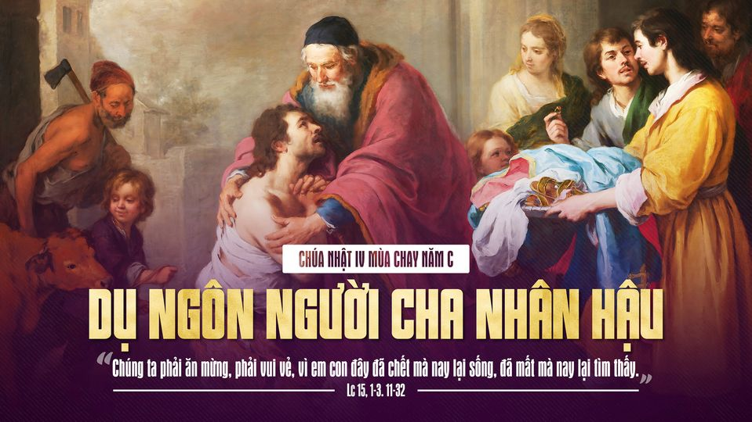
DÂNG LỄ: ……

Slide 156
Dâng lễ
NẾU CÓ THỂ
(Kim Long)

Slide 157
ĐK: Lạy Cha, nếu có thể được thì xin cho Con khỏi uống chén này.

Slide 158
Đừng theo như ý Con, một xin vâng ý Cha đã định trước muốn đời

Slide 159
1. Cha không nhận lễ toàn thiêu, không ưng thuận chiên bò hy tế.

Slide 160
Thì nay Con đến để làm theo ý Cha: Hiến dâng trót cuộc đời.

Slide 161
ĐK: Lạy Cha, nếu có thể được thì xin cho Con khỏi uống chén này.

Slide 162
Đừng theo như ý Con, một xin vâng ý Cha đã định trước muốn đời

Slide 163
2. Bao công việc vui lòng Cha, Con thi hành vuông tròn mau mắn.

Slide 164
Vì Con không đến để làm theo ý cha, nhưng theo ý Cha vẹn toàn.

Slide 165
ĐK: Lạy Cha, nếu có thể được thì xin cho Con khỏi uống chén này.

Slide 166
Đừng theo như ý Con, một xin vâng ý Cha đã định trước muốn đời

Slide 168
Con ơi, con phải vui mừng. Vì em con đã chết, mà nay lại sống.
CA HIỆP LỄ

Slide 169
Hiệp lễ
CHỜ MONG
(Lm. Nguyễn Duy)

Slide 170
1. Ngày nào con thứ thân thưa: Xin Cha chia phần sản nghiệp.
Notes:
1. Ngày nào con thứ thân thưa: Xin Cha chia phần sản nghiệp. Để rồi con bước ra đi, mang theo những túi đam mê. Vào đời ươm trong hoa bướm, rượu nồng say men ái tình. Cuộc tình ngày thêm ngao ngán, héo hon nặng bao nỗi buồn.

Slide 171
Để rồi con bước ra đi, mang theo những túi đam mê.
Notes:
1. Ngày nào con thứ thân thưa: Xin Cha chia phần sản nghiệp. Để rồi con bước ra đi, mang theo những túi đam mê. Vào đời ươm trong hoa bướm, rượu nồng say men ái tình. Cuộc tình ngày thêm ngao ngán, héo hon nặng bao nỗi buồn.

Slide 172
Vào đời ươm trong hoa bướm, rượu nồng say men ái tình.
Notes:
1. Ngày nào con thứ thân thưa: Xin Cha chia phần sản nghiệp. Để rồi con bước ra đi, mang theo những túi đam mê. Vào đời ươm trong hoa bướm, rượu nồng say men ái tình. Cuộc tình ngày thêm ngao ngán, héo hon nặng bao nỗi buồn.

Slide 173
Cuộc tình ngày thêm ngao ngán, héo hon nặng bao nỗi buồn.
Notes:
1. Ngày nào con thứ thân thưa: Xin Cha chia phần sản nghiệp. Để rồi con bước ra đi, mang theo những túi đam mê. Vào đời ươm trong hoa bướm, rượu nồng say men ái tình. Cuộc tình ngày thêm ngao ngán, héo hon nặng bao nỗi buồn.

Slide 174
ĐK: Bao la ôi tấm lòng Cha thứ tha bỏ qua bao lỗi lầm xưa.
Notes:
ĐK. Bao la ôi tấm lòng Cha thứ tha bỏ qua bao lỗi lầm xưa. Con xin đoan hứa từ nay yêu Chúa ngàn thu đền đáp tình Cha.

Slide 175
Con xin đoan hứa từ nay yêu Chúa ngàn thu đền đáp tình Cha.
Notes:
ĐK. Bao la ôi tấm lòng Cha thứ tha bỏ qua bao lỗi lầm xưa. Con xin đoan hứa từ nay yêu Chúa ngàn thu đền đáp tình Cha.

Slide 176
2. Ngày này Cha những mong con, thương con đêm hằng thức chờ
Notes:
2. Ngày này Cha những mong con, thương con đêm hằng thức chờ. Bụi mù xa tắp phương nao, con yêu đắm đuối nơi nao. Nửa tình con mang đi mất, nửa tình Cha mang não nề. Lệ sầu mờ đôi mắt ngóng, ước mong ngày con trở về.

Slide 177
Bụi mù xa tắp phương nao, con yêu đắm đuối nơi nao.
Notes:
2. Ngày này Cha những mong con, thương con đêm hằng thức chờ. Bụi mù xa tắp phương nao, con yêu đắm đuối nơi nao. Nửa tình con mang đi mất, nửa tình Cha mang não nề. Lệ sầu mờ đôi mắt ngóng, ước mong ngày con trở về.

Slide 178
Nửa tình con mang đi mất, nửa tình Cha mang não nề.
Notes:
2. Ngày này Cha những mong con, thương con đêm hằng thức chờ. Bụi mù xa tắp phương nao, con yêu đắm đuối nơi nao. Nửa tình con mang đi mất, nửa tình Cha mang não nề. Lệ sầu mờ đôi mắt ngóng, ước mong ngày con trở về.

Slide 179
Lệ sầu mờ đôi mắt ngóng, ước mong ngày con trở về.
Notes:
2. Ngày này Cha những mong con, thương con đêm hằng thức chờ. Bụi mù xa tắp phương nao, con yêu đắm đuối nơi nao. Nửa tình con mang đi mất, nửa tình Cha mang não nề. Lệ sầu mờ đôi mắt ngóng, ước mong ngày con trở về.

Slide 180
ĐK: Bao la ôi tấm lòng Cha thứ tha bỏ qua bao lỗi lầm xưa.
Notes:
ĐK. Bao la ôi tấm lòng Cha thứ tha bỏ qua bao lỗi lầm xưa. Con xin đoan hứa từ nay yêu Chúa ngàn thu đền đáp tình Cha.

Slide 181
Con xin đoan hứa từ nay yêu Chúa ngàn thu đền đáp tình Cha.
Notes:
ĐK. Bao la ôi tấm lòng Cha thứ tha bỏ qua bao lỗi lầm xưa. Con xin đoan hứa từ nay yêu Chúa ngàn thu đền đáp tình Cha.

Slide 182
3. Một chiều con thứ cô đơn, tâm tư tan rời giấc mộng.
Notes:
3. Một chiều con thứ cô đơn, tâm tư tan rời giấc mộng. Chợt lòng nghe tiếng xa xăm, đâu như tiếng khóc âm thầm. Phụ tình con nay đâu dám, trở về ôi bao lỗi lầm. Gửi về cùng Cha yêu dấu, biết chăng lòng hối lỗi rồi.

Slide 183
Chợt lòng nghe tiếng xa xăm, đâu như tiếng khóc âm thầm.
Notes:
3. Một chiều con thứ cô đơn, tâm tư tan rời giấc mộng. Chợt lòng nghe tiếng xa xăm, đâu như tiếng khóc âm thầm. Phụ tình con nay đâu dám, trở về ôi bao lỗi lầm. Gửi về cùng Cha yêu dấu, biết chăng lòng hối lỗi rồi.

Slide 184
Phụ tình con nay đâu dám, trở về ôi bao lỗi lầm.
Notes:
3. Một chiều con thứ cô đơn, tâm tư tan rời giấc mộng. Chợt lòng nghe tiếng xa xăm, đâu như tiếng khóc âm thầm. Phụ tình con nay đâu dám, trở về ôi bao lỗi lầm. Gửi về cùng Cha yêu dấu, biết chăng lòng hối lỗi rồi.

Slide 185
Gửi về cùng Cha yêu dấu, biết chăng lòng hối lỗi rồi.
Notes:
3. Một chiều con thứ cô đơn, tâm tư tan rời giấc mộng. Chợt lòng nghe tiếng xa xăm, đâu như tiếng khóc âm thầm. Phụ tình con nay đâu dám, trở về ôi bao lỗi lầm. Gửi về cùng Cha yêu dấu, biết chăng lòng hối lỗi rồi.

Slide 186
ĐK: Bao la ôi tấm lòng Cha thứ tha bỏ qua bao lỗi lầm xưa.
Notes:
ĐK. Bao la ôi tấm lòng Cha thứ tha bỏ qua bao lỗi lầm xưa. Con xin đoan hứa từ nay yêu Chúa ngàn thu đền đáp tình Cha.

Slide 187
Con xin đoan hứa từ nay yêu Chúa ngàn thu đền đáp tình Cha.
Notes:
ĐK. Bao la ôi tấm lòng Cha thứ tha bỏ qua bao lỗi lầm xưa. Con xin đoan hứa từ nay yêu Chúa ngàn thu đền đáp tình Cha.

Slide 188
Kết lễ
TRẦM CA BÊN MẸ
(Lm. Phương Anh)

Slide 189
1. Một người lặng trầm đi từng bước âm thầm bên Đức Nữ Trinh trên đường dương thế.

Slide 190
Ngài là người Cha lao nhọc, lam lũ hy sinh, dưỡng nuôi Người Con Yêu.

Slide 191
Ngài là người Công Chính, là niềm an bình, là người bạn đường của Mẹ Đức

Slide 192
Ki-tô. Con van xin ngài cho con được noi gương Ngài: Lặng lẽ hy sinh với Mẹ đồng trinh.

